Slide 1


Современный танец и индивидуальность: обзор и основные темы
Краткий обзор: как танец выражает личность через технику, нарратив и дизайн.

Slide 2


История и культурные влияния
Современный танец вырос из модерна XX века и контемпорари; движение формировалось под влиянием урбанистики, феминизма и постмодернизма. Рост школ контемпорари в Европе составил 28% в 2010–2020 годах.
2

Slide 3


Телесность и техника: язык тела как личный код
Контактная импровизация и опора
Контактная импровизация фокусируется на взаимной опоре, весе и тактильной коммуникации. Практики развивают чувственность и доверие, позволяя телу формулировать уникальные ответы на партнёра.
Техники вербализации и release
Вербализация движения и техника release акцентируют осознанность, дыхание и экономию усилий. Они помогают артикулировать личный моторный словарь и снизить напряжение при выполнении сложных связок.
3

Slide 4



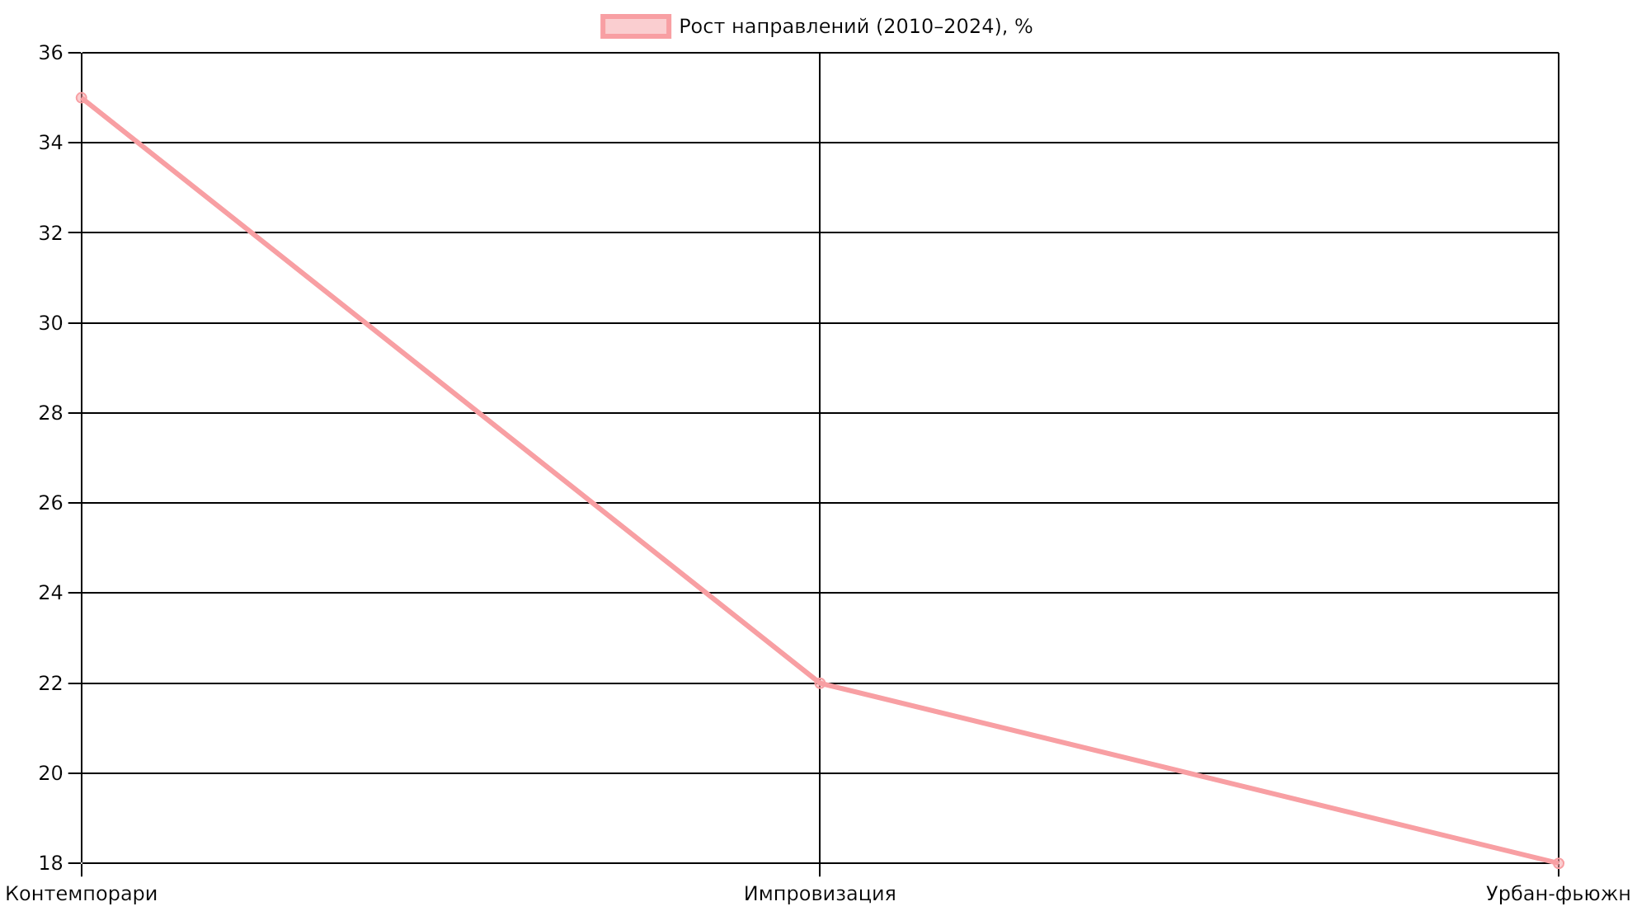
Динамика популярности направлений современного танца (2010–2024)
Рост отражает и спрос на школы, и расширение форматов фестивалей и лабораторий в городах Европы и СНГ.
Контемпорари возглавляет рост, что указывает на устойчивый интерес к комбинированным методикам обучения.
Национальные реестры танцевальных школ; опрос 2023 (n=1,200)
4

Slide 5

Индивидуальность через хореографию: приёмы и примеры
Персональные мотивации: постановки строятся вокруг личных историй исполнителя, превращая воспоминания и эмоции в организационные принципы движения и структуры сцены.
Автобиографичная хореография: использование хронологии жизни автора для композиции, где сцены функционируют как эмоциональные главы и создают узнаваемый авторский голос.
Сценография как расширение личности: свет, звук и костюм интегрируются в хореографию, усиливая индивидуальные смыслы и создавая многослойную визуальную метафору.
5

Slide 6

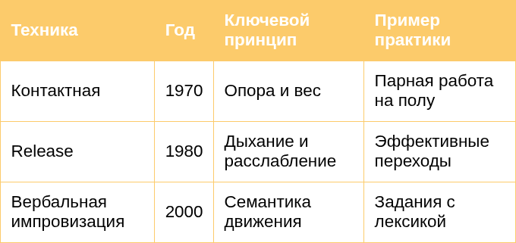
Сравнение техник: контактная импровизация, release, вербальная импровизация
Краткая таблица ключевых признаков: год появления, основной принцип и пример практики для каждой техники.
Техники различаются источником вдохновения и требуемым временем на обучение; практики дополняют друг друга в обучении.
6
Профильные журналы и обзоры 2015–2022

Slide 7



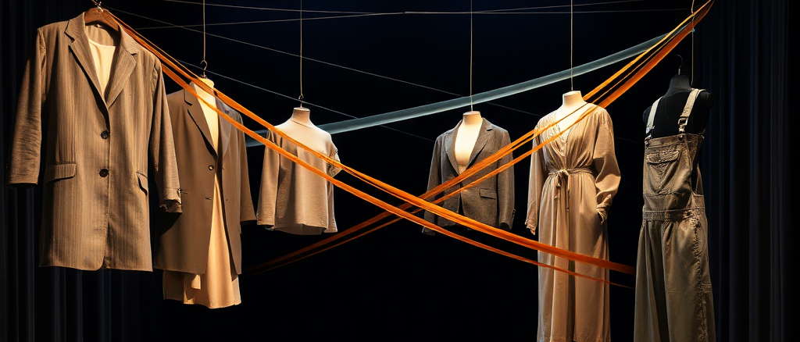
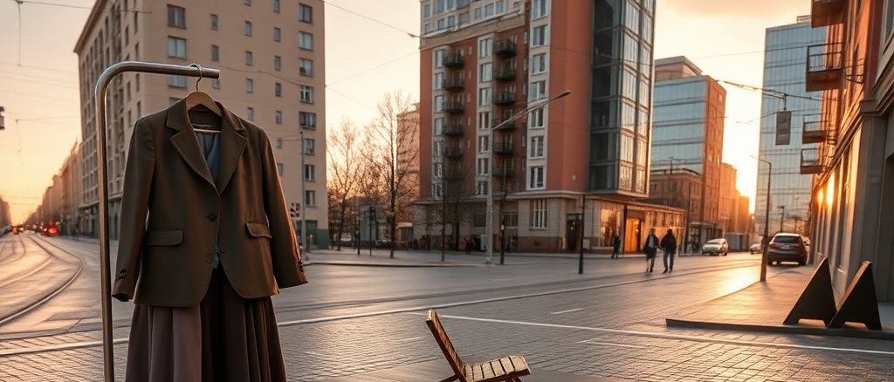
Проекты и постановки, исследующие гендер и общество
Crossing Bodies — трансграница гендера в движении
«Тело и город» — московская лаборатория городской идентичности
Лондонский проект 2017 объединял танцоров разных гендерных экспрессий в коллективной импровизации. Сцены меняли ожидаемые роли, а костюмы делали акцент на нейтральности, создавая визуальный и телесный диалог.
Проект 2021 исследовал, как урбанистическое пространство формирует гендерные практики тела. Публичные показания и уличные выступления смешивали перформанс и социологическую наблюдательность.
7

Slide 8
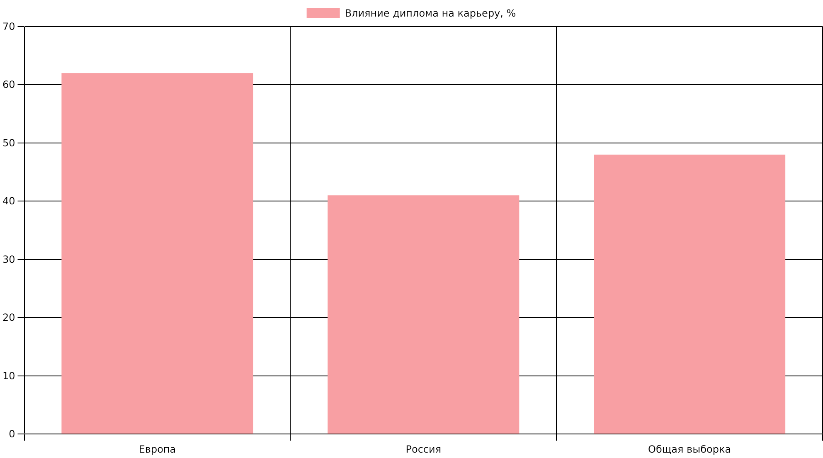
Влияние образования на профессиональный путь танцора
Разрыв между регионами указывает на разницу в институциональных связях и рынке труда для выпускников.
Диплом увеличивает шансы на контракты; эффект сильнее в регионах с развитой театральной инфраструктурой.
Исследование выборки n=600, 2015–2022
8

Slide 9


Доход указывает на финансовую уязвимость артистов; грантовая поддержка критична для независимых проектов.
€18,000
Средний годовой доход остаётся недостаточным для уверенной жизни в крупных европейских городах.
Европейские культурные отчёты, 2022
9

Slide 10

Заключение и практические рекомендации
Современный танец формирует идентичность через технику и нарратив. Рекомендуется интегрировать образование и грантовую поддержку, изучать долгосрочный психосоциальный эффект.

